Slide 1
Database Design
Julio Carreño
Conceptual Design

Slide 2
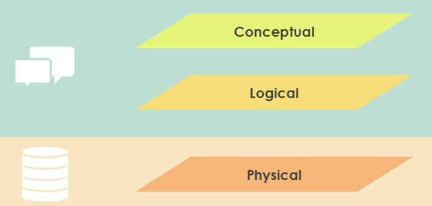
The Three-Levels of ER Model

Slide 3
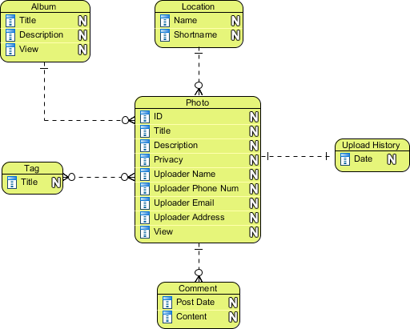
Entidad
Objetos de datos sobre qué información se debe recopilar.

Slide 4
Entidad
Cuando hablamos de entidades, muy a menudo nos referimos a:
objetos de negocio como personas / roles (por ejemplo, Estudiante), objetos comerciales tangibles (por ejemplo, Producto),
objetos de negocio intangibles (por ejemplo, Registro), etc.

Slide 5
Attributos
Una pieza de información que determina las propiedades de un campo.
Son propiedades o características de las entidades.

Slide 6
Relación
La "relación" se trata de cómo las entidades se relacionan entre sí dentro del sistema.
Una relación entre dos entidades significa que las dos entidades están asociadas entre sí de alguna manera.

Slide 7
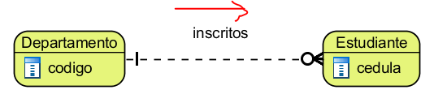
Relación
Las relaciones deben tener un nombre indicando su propósito
En este caso se lee el ‘Departamento’ tiene ‘Estudiante’ que están ‘inscritos’

Slide 8
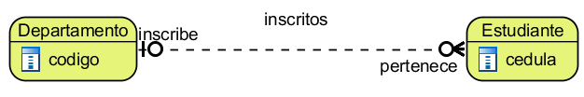
Relación
La relación puede tener ‘roles’
Estudiante ‘pertenece’ a un Departamento
Departamento ’inscribe’ a varios ‘Estudiante’

Slide 9
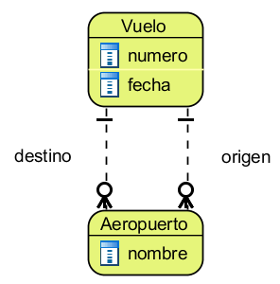
Relación
Las entidades pueden tener entre sí varias relaciones
En el ejemplo un Vuelo tiene un Aeropuerto ‘destino’ y otro ‘origen’

Slide 10
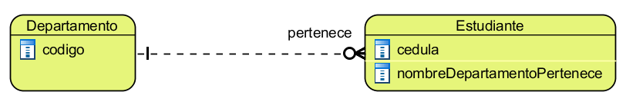
Atributos y Relaciones
En la entidad estudiante se tiene un atributo ‘nombreDepartamentoPertenece’, dicho atributo es redudante ya que la relación ‘pertenece’ ya indica el departamento

Slide 11
Referencias
Database System Concepts, 7th Ed.©Silberschatz, Korth and Sudarshan, 2019
https://www.udemy.com/database-design-and-management/learn/v4/content
https://www.visual-paradigm.com/support/documents/vpuserguide/3563/3564/85378_conceptual,l.html

